Slide 2
Capítulo 3
ELECCIÓN
INCONDICIONAL
Pastor Moisés Peinado

Slide 3
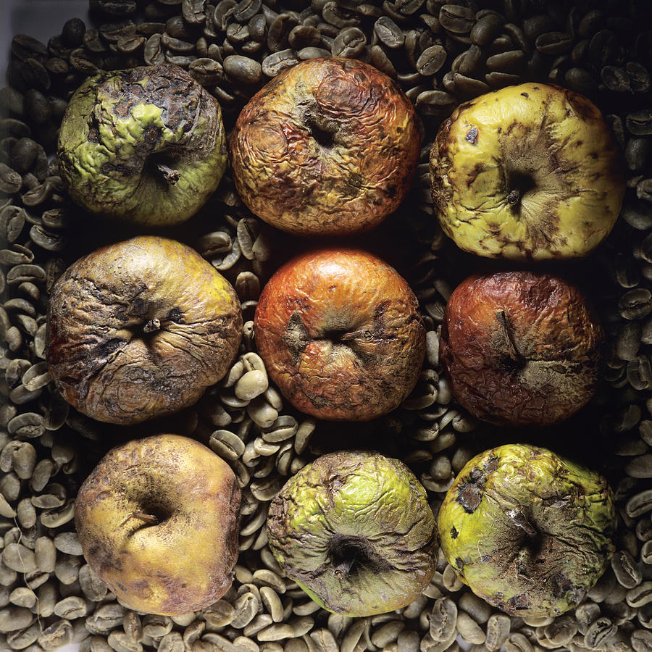

Slide 4
I. VARIAS OPCIONES SOBRE LA SALVACIÓN
SALVAR a todo la humanidad (Universalismo)
CONDENAR a toda la humanidad
DEJAR que el hombre elija (posibilidad)
ELEGIR a un pueblo para salvación (seguridad)

Slide 5
LAS DOS PRINCIPALES POSTURAS
LA POSTURA ARMINIANA
1º FE humana // 2º ELECCIÓN divina
II. LA POSTURA REFORMADA
1º ELECCIÓN divina // 2º FE humana

Slide 6
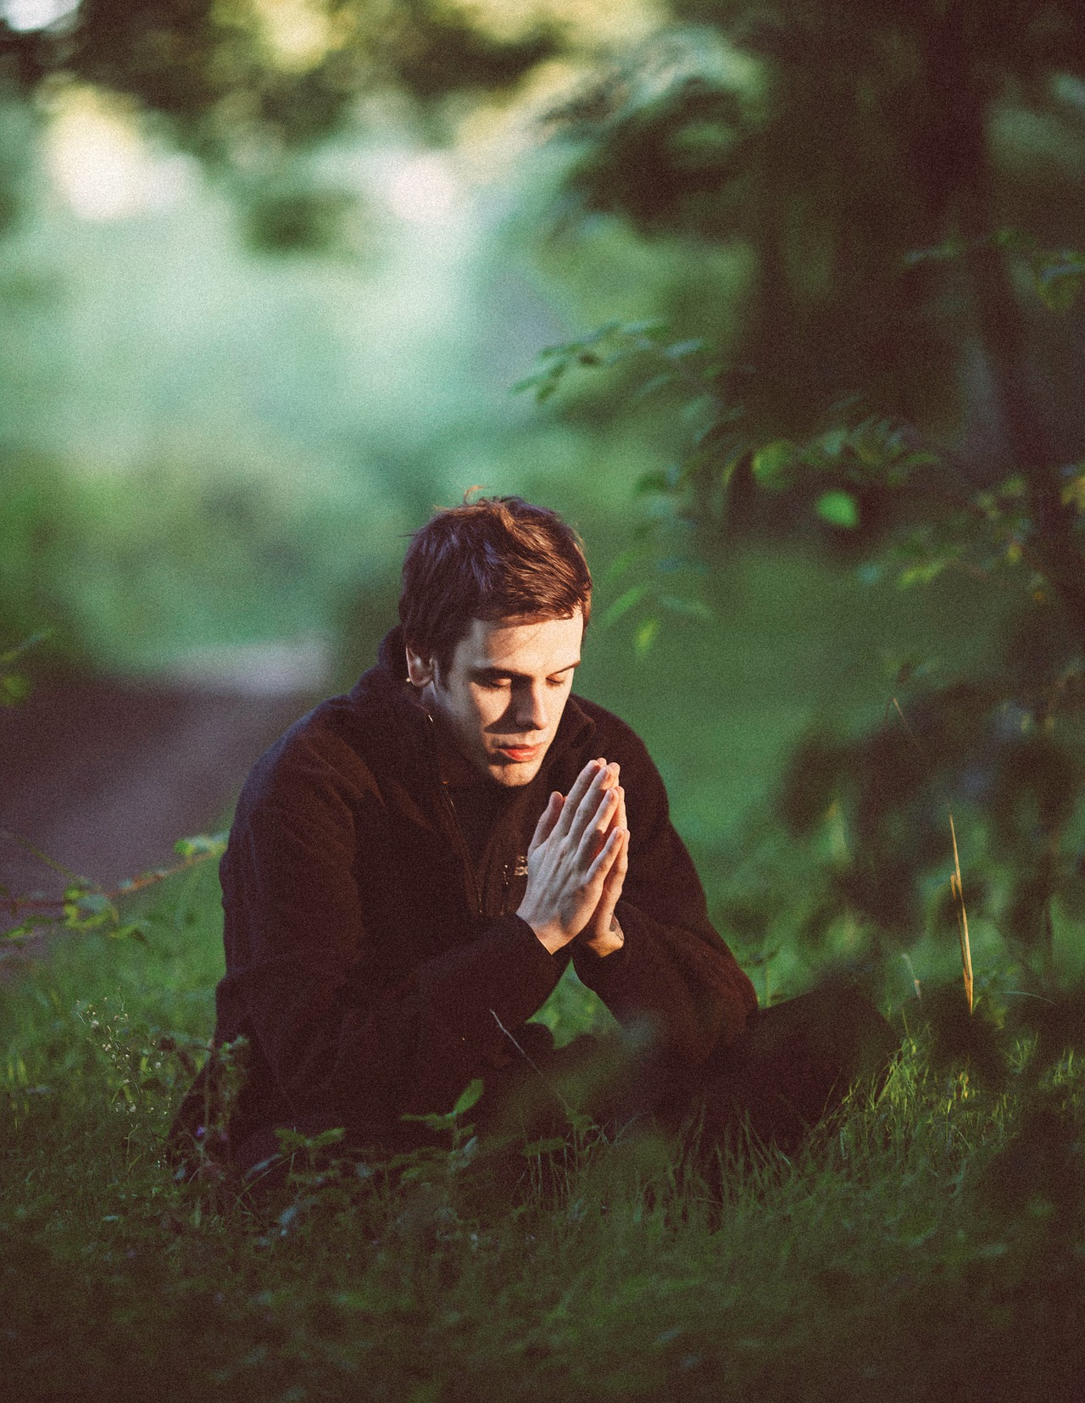
2. ¿CÓMO ES QUE SOY SALVO?
Alguna vez te has preguntado:
¿Cómo es que soy salvo?,
¿Cómo es que nací de nuevo?
¿Por qué soy cristiano?,
¿Dónde y cuándo empezó todo esto?
La Biblia tiene una respuesta muy clara: nos remonta a la “Eternidad pasada” y a la elección de Dios Padre. Antes de convertirte a Dios, Él ya te había conocido.

Slide 7
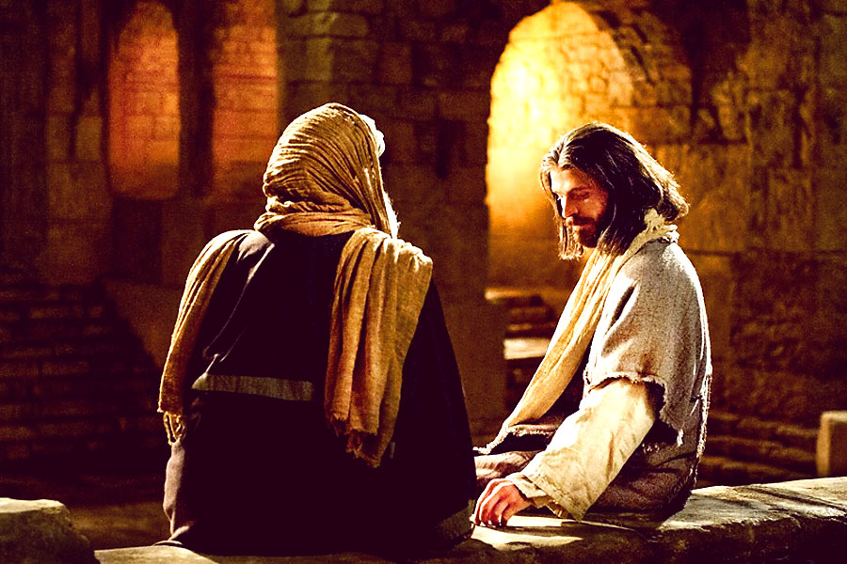
Cuando Nicodemo le preguntó a Jesús, ¿Cómo puede un hombre nacer de nuevo? Cristo NO contestó: “Por medio de la fe y el arrepentimiento.” Le habló del Espíritu: “El viento sopla de donde quiere” (Juan 3:8).
No es posible ver el Reino,
ni entrar en el Reino,
sin el soplo del viento de Dios.
La fe y el arrepentimiento provienen
de la gracia del Espíritu Santo.
(Son dones de Dios)

Slide 8
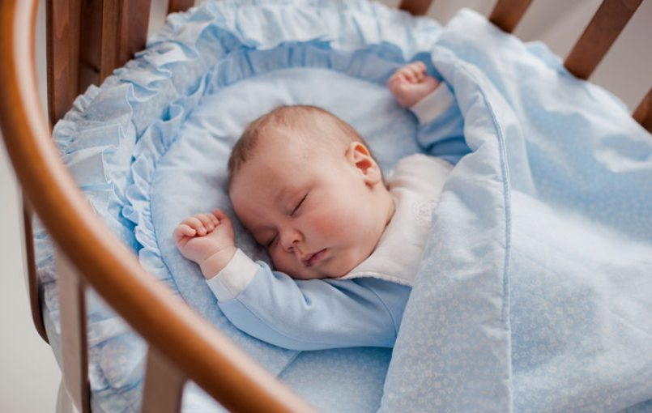
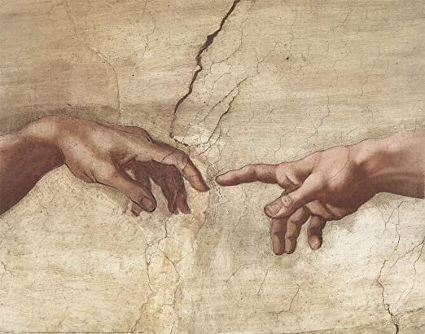
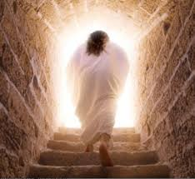
LA BIBLIA HABLA DEL NUEVO NACIMIENTO POR MEDIO DE TRES METÁFORAS
-Es un nuevo nacimiento
Juan 3
-Es una nueva creación
2ª Corintios 5:17
-Es una resurrección
Efesios 2:6
¿Qué tienen las tres metáforas en común?

Slide 9
3. LA BIBLIA DECLARA GRANDES VERDADES SOBRE LA ELECCIÓN:
Mt. 20:16 Muchos son llamados,
mas pocos escogidos.
Mt. 24:22 Y si aquellos días no fuesen acortados, nadie sería salvo; mas por causa de los escogidos, aquellos días serán acortados.
Mt. 24:24 Porque se levantarán falsos Cristos, y falsos profetas, y harán grandes señales y prodigios, de tal manera que engañarán, si fuere posible, aun a los escogidos.

Slide 10
Mt. 13:27 Y entonces enviará sus ángeles,
y juntará a sus escogidos.
Lc. 18:7 ¿Y acaso Dios no hará justicia a sus escogidos, que claman a él día y noche?
Jn. 15:16 No me elegisteis vosotros a mí,
sino que yo os elegí a vosotros.
Hch. 13:48 y creyeron todos los que estaban ordenados para vida eterna.

Slide 11
Ro. 8:33 Quién acusará a los escogidos de Dios? Dios es el que justifica.
Col. 3:12 Vestíos, pues, como escogidos de Dios.
2ª Ti. 2:10 Por tanto, todo lo soporto por amor de los escogidos, […]
Tit. 1:1 Pablo, siervo de Dios y apóstol de Jesucristo, conforme a la fe de los escogidos […]
1ª Pe 1:2 elegidos según la presciencia de Dios Padre en santificación del Espíritu

Slide 12
4. EVIDENCIAS SOBRE LA ELECCIÓN INCONDICIONAL
Dios eligió crear al mundo.
Gn. 1:1 En el principio creó Dios los cielos y la tierra.
Dios eligió dar vida a Adán y a Eva.
Gn. 1:26 Entonces dijo Dios: Hagamos al hombre a nuestra imagen,

Slide 13
Dios eligió llamar a Abraham.
Gn. 12:1 Pero Jehová había dicho a Abram:
Vete de tu tierra y de tu parentela
Dios eligió a la nación de Israel.
Dt. 7:7, 8 No por ser vosotros más que todos los pueblos os ha querido Jehová y os ha escogido, pues vosotros erais el más insignificante de todos los pueblos; sino por cuanto Jehová os amó, […]

Slide 14
Dios eligió a los profetas.
Jer. 1:5 Antes que te formase en el vientre te conocí,
y antes que nacieses te santifiqué, te di por profeta a las naciones.
Gal. 1:15 Pero cuando agradó a Dios, que me apartó desde el vientre
de mi madre, y me llamó por su gracia,
Dios eligió a los discípulos.
Jn. 15:16 No me elegisteis vosotros a mí, sino que yo os elegí a vosotros,
Mr. 3:13 Después subió al monte, y llamó a sí a los que él quiso;

Slide 15
¿Por qué creó el mundo y a Adán?
¿Por qué llamó a Abraham?
¿Por qué eligió a Israel?
¿Por qué escogió a los profetas y a los discípulos?
Su SOBERANA VOLUNTAD es la respuesta.
“…todo lo que quiso ha hecho” (Salmo 115:3)

Slide 16
¿QUIÉN ELIGE?
¿CUÁNDO ELIGE?
¿PARA QUÉ NOS ELIGE?
¿PARA QUÉ NOS ELIGE?
Bendito sea el Dios y Padre de nuestro Señor Jesucristo, que nos bendijo con toda bendición espiritual en los lugares celestiales en Cristo, según nos escogió en Él antes de la fundación del mundo, para que fuésemos santos y sin mancha delante de Él, en amor habiéndonos predestinado para ser adoptados hijos suyos por medio de Jesucristo, según el puro afecto de su voluntad, para alabanza de la gloria de su gracia... (Efesios 1:3-6)
¿POR QUÉ NOS ELIGE?
¿POR MEDIO DE QUIÉN NOS ELIGE?
¿QUÉ RECIBE DIOS?

Slide 17
¿QUIÉN ELIGE?
¿CUÁNDO ELIGE?
¿PARA QUÉ NOS ELIGE?
¿PARA QUÉ NOS ELIGE?
Bendito sea el Dios y Padre de nuestro Señor Jesucristo, que nos bendijo con toda bendición espiritual en los lugares celestiales en Cristo, según nos escogió en Él antes de la fundación del mundo, para que fuésemos santos y sin mancha delante de Él, en amor habiéndonos predestinado para ser adoptados hijos suyos por medio de Jesucristo, según el puro afecto de su voluntad, para alabanza de la gloria de su gracia... (Efesios 1:3-6)
¿POR QUÉ NOS ELIGE?
¿POR MEDIO DE QUIÉN NOS ELIGE?
¿QUÉ RECIBE DIOS?

Slide 18
¿QUIÉN ELIGE?
¿CUÁNDO ELIGE?
¿POR QUÉ NO NOS ELIGE?
Quien nos salvó y llamó con llamamiento santo, no conforme a nuestras obras, sino según el propósito suyo y la gracia que nos fue dada en Cristo Jesús antes de los tiempos de los siglos. (2ª Timoteo 1:9)
¿POR QUÉ NOS ELIGE?
¿POR MEDIO DE QUIÉN NOS ELIGE?

Slide 19
¿QUIÉN ELIGE?
¿CUÁNDO ELIGE?
¿POR QUÉ NO NOS ELIGE?
Quien [Dios] nos salvó y llamó con llamamiento santo, no conforme a nuestras obras, sino según el propósito suyo y la gracia que nos fue dada en Cristo Jesús antes de los tiempos de los siglos. (2ª Timoteo 1:9)
¿POR QUÉ NOS ELIGE?
¿POR MEDIO DE QUIÉN NOS ELIGE?

Slide 20
“En ninguno de los pasajes se dice que la salvación se efectúe por la respuesta humana, sino para que ésta se produzca”.
(Francisco Lacueva)

Slide 21
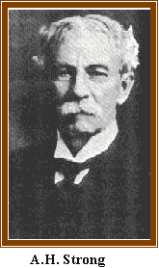
DEFINICIONES SOBRE LA ELECCIÓN INCONDICIONAL
“Es el acto eterno de Dios por el cual, en su soberana benevolencia y sin atender a ningún mérito provisto que ellos hubieran de hacer, escoge algunos de entre el número de los pecadores, para que
lleguen a ser recipientes de la especial gracia de su Espíritu, y, por lo tanto, a ser hechos partícipes de la salvación obtenida por Jesucristo”
(A.H. Strong)

Slide 22
DEFINICIONES SOBRE LA ELECCIÓN INCONDICIONAL
“La elección es una decisión soberana de Dios. Dios nos escoge porque decidió concedernos su amor. No se debió a una fe o mérito previsto en nosotros”
(Wayne Grudem)

Slide 24
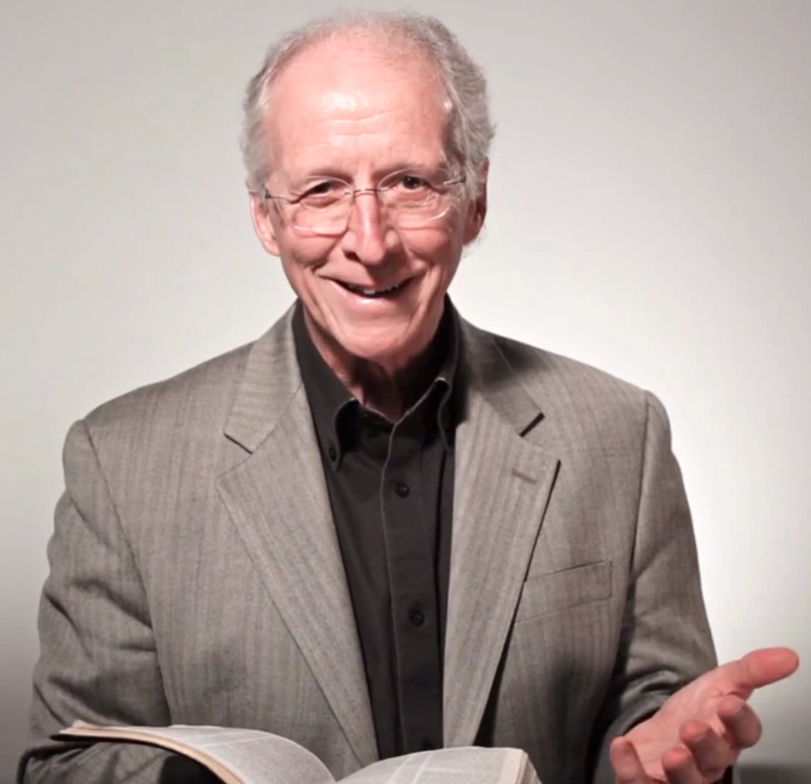
"Si todos nosotros somos tan depravados que no podemos venir a Dios sin haber nacido de nuevo por la gracia irresistible de Dios, y si Cristo compra esta gracia particular en la cruz, entonces queda claro que la salvación de cualquiera de nosotros se debe a la elección de Dios. Él escogió a aquellos para quienes compraría
y mostraría tal gracia irresistible“
(John Piper)

Slide 25
”Por el decreto de Dios, para la manifestación de su gloria, algunos
hombres y ángeles son predestinados a vida eterna por medio de
Jesucristo, para alabanza de la gloria de su gracia;
a otros se les deja actuar en su pecado para su
justa condenación, para alabanza de la gloria
de su justicia“
(1ª Ti. 5:21; Mt. 25:34; Ef. 1:5,6
Jn. 12:37-40; Ro. 9:6-24; 1ª P. 2:8-10; Jud. 4)

Slide 26
”A aquellos de la humanidad que están predestinados para vida,
Dios los ha escogido en Cristo para gloria eterna, meramente
por su libre gracia y amor, sin que ninguna otra
cosa en la criatura, como condición o causa,
le moviera a ello”.
(Ro. 8:30; Ef. 1:4-,6,9; 2ª Ti. 1:9; Ro. 9:11-16; 11:5,6)

Slide 27
5. ¿ES DIOS INJUSTO POR
LA ELECCIÓN INCONDICIONAL?
a.- Sería perfectamente justo que Dios NO salvara a nadie
(como hizo con los ángeles)
2ª Pe 2:4 Porque si Dios no perdonó a los ángeles que pecaron,
sino que arrojándolos al infierno los entregó a prisiones de oscuridad, para ser reservados al juicio;

Slide 28
b.- Dios elige de manera incondicional al hombre
ROMANOS 9
9 Porque la palabra de la promesa es esta:
Por este tiempo vendré, y Sara tendrá un hijo.
10 Y no sólo esto, sino también cuando Rebeca concibió de uno,
de Isaac nuestro padre
11 (pues no habían aún nacido, ni habían hecho aún ni bien ni mal, para que el propósito de Dios conforme a la elección permaneciese, no por las obras sino por el que llama),
12 se le dijo: El mayor servirá al menor.
13 Como está escrito: a Jacob amé, mas a Esaú aborrecí.

Slide 29
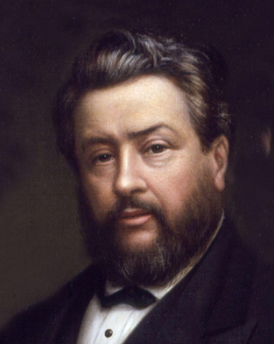
“No había nada en Jacob que hiciera que Dios le amará, pero si había mucho en él que podía hacer que Dios le aborreciera así como lo hizo con Esaú y aun un poco más pero fue porque Dios tiene una gracia infinita que amó a Jacob y
porque es soberano en la administración de su
gracia, que escogió a Jacob como objeto de este
amor” (Charles Spurgeón)

Slide 30
Precisamente a Charles Spurgeon le dijeron una vez con respecto a la doctrina de la predestinación: "no entiendo como Dios puede decir que aborreció a Esaú" a lo que el pastor contestó: "Yo lo entiendo perfectamente,
lo que no puedo entender es cómo puede
decir que amó a Jacob".

Slide 31
ROMANOS 9
14 ¿Qué, pues, diremos? ¿Que hay injusticia en Dios? En ninguna manera.
15 Pues a Moisés dice: Tendré misericordia del que yo tenga misericordia,
y me compadeceré del que yo me compadezca.
16 Así que no depende del que quiere, ni del que corre,
sino de Dios que tiene misericordia.
17 Porque la Escritura dice a Faraón: Para esto mismo te he levantado, para mostrar en ti mi poder, y para que mi nombre sea anunciado por toda la tierra.
18 De manera que de quien quiere, tiene misericordia, y al que quiere endurecer, endurece.

Slide 32
ROMANOS 9
20 Mas antes, oh hombre, ¿quién eres tú, para que alterques con Dios? ¿Dirá el vaso de barro al que lo formó: ¿Por qué me has hecho así?
21 ¿O no tiene potestad el alfarero sobre el barro, para hacer de la misma masa un vaso para honra y otro para deshonra?
¿Y qué, si Dios, queriendo mostrar su ira y hacer notorio su poder, soportó con mucha paciencia los vasos de ira preparados para destrucción,
23 y para hacer notorias las riquezas de su gloria, las mostró para con los vasos de misericordia que él preparó de antemano para gloria,

Slide 33
c.- LA SOBERANÍA DE DIOS
Cuestionar a Dios implica constituirse en una autoridad por encima de Él con derecho para cuestionarlo y llamarlo injusto.
«Dios es Dios
y nosotros no lo somos»

Slide 34
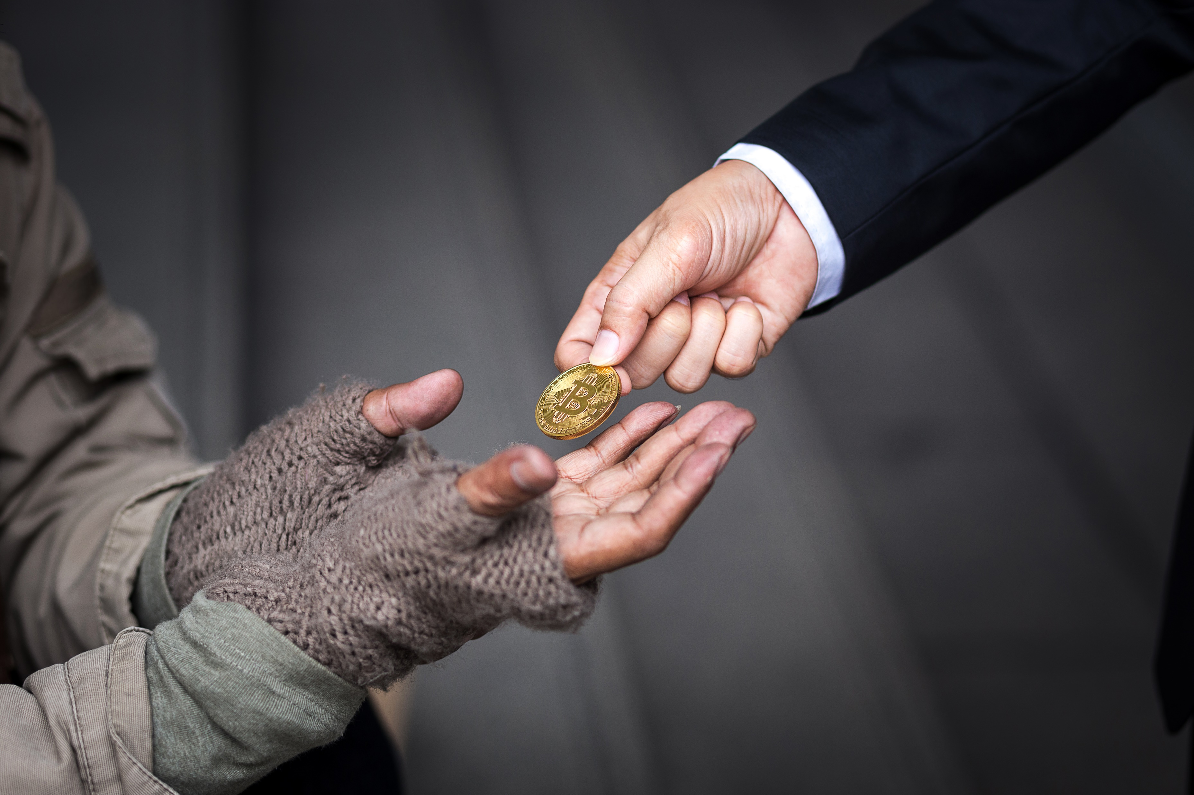

Slide 35
«La elección no pone a nadie en el infierno
pero si pone a muchos en el cielo»

Slide 36
LA PREGUNTA CLAVE NO ES:
¿Cómo es posible que un Dios completamente SANTO envíe a sus criaturas malas al infierno?
La pregunta que TODOS deberíamos hacernos es:
¿Por qué Dios decide salvar a alguien?

Slide 37
¿POR QUÉ DIOS DECIDIÓ ELEGIR DE MANERA INCONDICIONAL?
ESTO NO LE HA SIDO REVELADO AL HOMBRE
Dt. 29:29 Las cosas secretas pertenecen a Jehová nuestro Dios; mas las reveladas son para nosotros
y nuestros hijos para siempre.

Slide 38
ALGUNAS OBSERVACIONES:
*La elección es incondicional.
*La elección depende de la voluntad de Dios.
*Dios nos elige antes de la fundación del mundo.
*Dios nos elige en Cristo.
*Dios Produce fe y arrepentimiento en nosotros.
*Dios no es injusto porque Él no tenía que salvar a nadie.
*Dios no es injusto porque Dios es Dios.
*La elección revela la gloria de la misericordia de Dios.

Slide 39
LIBROS

Slide 40
EJERCICIO
Sublime Gracia
la Historia y Teología
del Calvinismo
Desde el 1:25:33 al 2:02:28

Slide 41
EJERCICIO
Elección incondicional.
Pastor Héctor Salcedo

